Slide 1


DIRECCIÓN DE EDUCACIÓN BÁSICA
CURSO TALLER: FORTALECIMIENTO DE LAS PRÁCTICAS DEL SUPERVISOR ESCOLAR
Agosto de 2019

Slide 2


Slide 3
BLOQUE I . EVOLUCIÓN DE LA POLÍTICA DEL SISTEMA EDUCATIVO:
1992 ANEB: Acuerdo Nacional para la Modernización de la Educación Básica
Cobertura y permanencia
Renovación de planes de estudios
Profesionalización docente: Carrera Magisterial
Federalismo educativo
2002 Compromiso Social por la Calidad de la Educación
Enfoque centrado en aprendizaje: “Aprender a aprender”, “Aprendizaje a lo largo de la vida”
Escuela como plataforma de educación ciudadana democrática
Actualizar la oferta del SEN para el siglo XXI
2011 Articulación de la Educación Básica, Acuerdo 592
Planteamiento curricular basado en competencias y aprendizajes esperados
Autonomía del aprendizaje
Educación para trayectorias escolares exitosas y participación en procesos sociales
2008 Alianza por la Calidad de la Educación
Actualización curricular: competencias y habilidades
Proyectos estratégicos de transformación escolar (PEC, CPS)
Educación inclusiva
2016 Nuevo Modelo Educativo
2013 Reforma Educativa
Incluir garantía de calidad en la educación
Desarrollar modelo de Servicio Profesional Docente
Distribuir responsabilidad de la educación: incluye padres de familia
Afina propuesta curricular 2011
Apuesta por autonomía de gestión y autonomía curricular
SATE

Slide 4
¿Por qué recorrer la historia del Sistema?
Reconocer herencias e influencias de políticas anteriores.
Manejar expectativas propias y de los equipos escolares respecto a la expectativa de innovación y el ritmo de cambio.
Analizar la historia y la madurez institucional de la propia área, los equipos de supervisión y los equipos de las escuelas para identificar brechas y rutas de actualización según exigencias del NME.
Es un momento para hilar fino

Slide 5











Insumos
Procesos
Resultados
Plan de 11 años
Modernización educativa
Reforma 2013 y NME
Lo que sucede en las escuelas y en las aulas

Slide 6
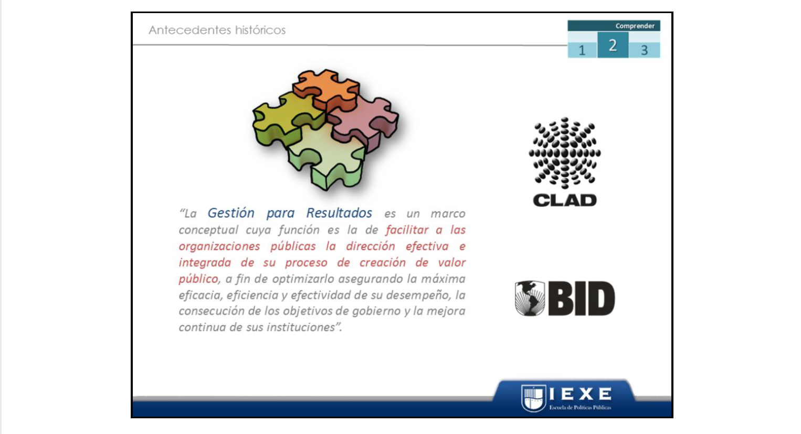
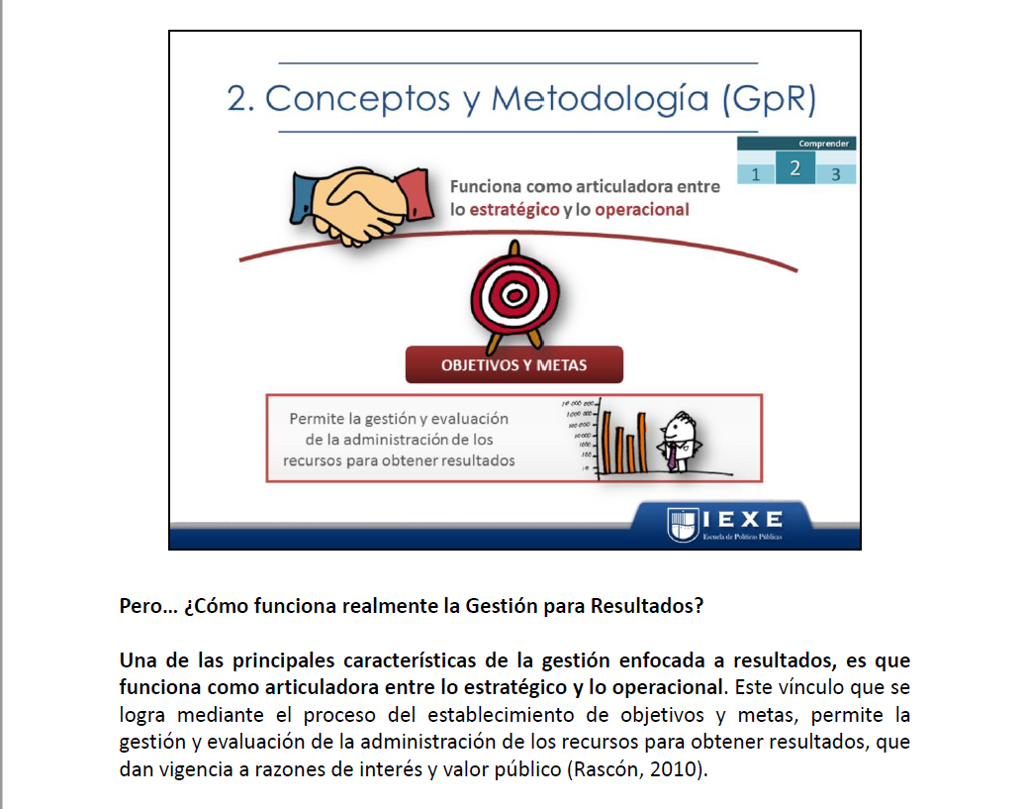
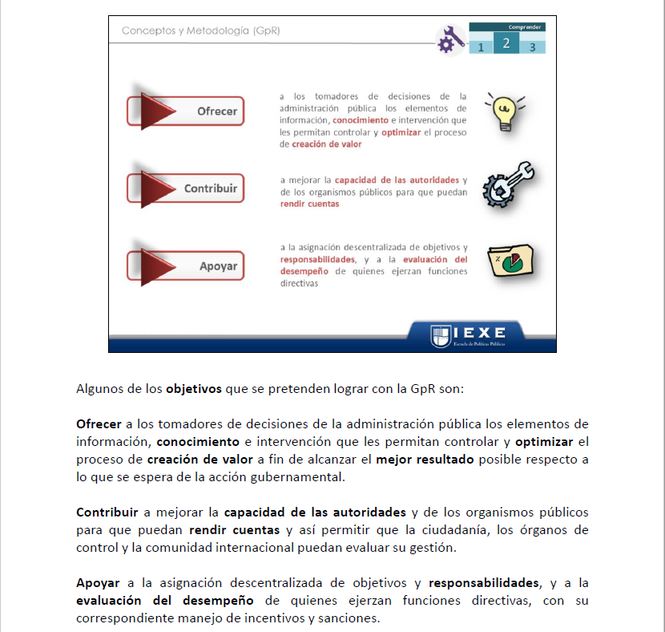
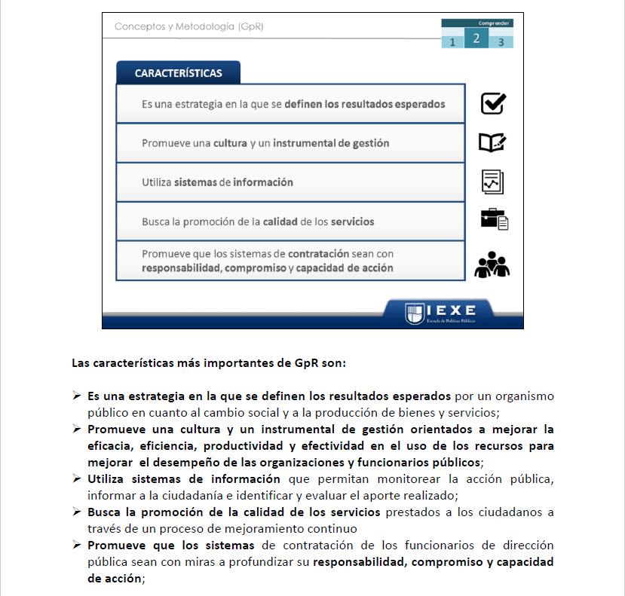
BLOQUE II. REFLEXIÓN SOBRE EL USO DE METODOLOGÍAS DE LA PLANEACIÓN ESTRATÉGICA
La Matriz de Marco Lógico es una herramienta de planeación estratégica basada en la identificación y solución de problemas o aspectos a resolver, organizando de manera sistemática y lógica los objetivos de un programa y sus relaciones de casualidad; identificar y definir los factores externos al programa que pueden influir en el cumplimiento de los objetivos; y evaluar el avance en la consecución de los mismos. Sus etapas son:
I. ANÁLISIS DEL PROBLEMA
(árbol de problemas)
II. ANÁLISIS DE LOS INVOLUCRADOS
III. ANÁLISIS DE OBJETIVOS
(árbol de objetivos)
IV. SELECCIÓN DE ALTERNATIVAS
V. DISEÑO DE LA MATRIZ

Slide 7
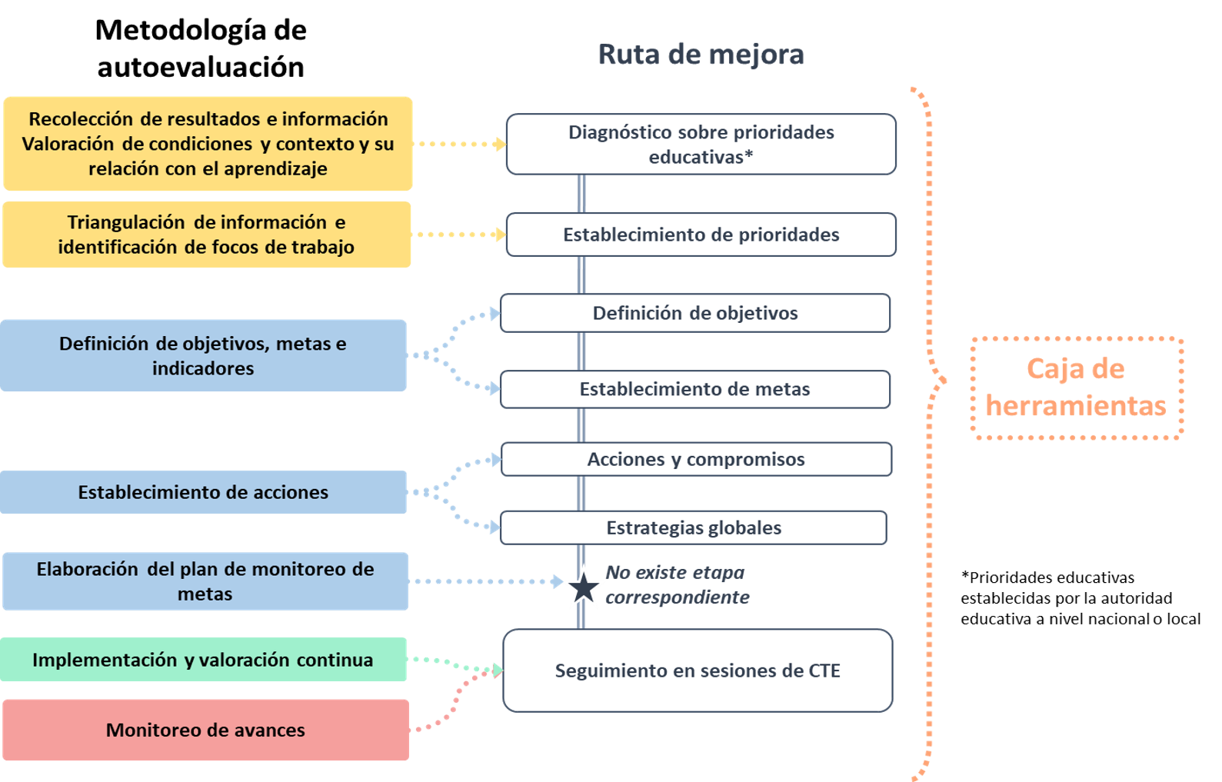

Slide 8
Autonomía escolar: un cambio cultural de roles y de la relación Estado-escuela
BLOQUE III. PLANTEAMIENTO GENERAL DE LA METODOLOGÍA PARA LA EVALUACIÓN Y EL USO DE RESULTADOS E INFORMACIÓN DE LA GESTIÓN ESCOLAR
Enfoque administrativo
La escuela como modelo uniforme
El Estado supervisa cumplimiento
Enfoque pedagógico
Planeación estratégica y evaluación diferenciada para mejora continua
Participación responsable y rendición de cuentas de equipos docentes

Slide 9
Tensiones entre política educativa macro y acciones a nivel escuela
Pruebas estandarizadas
Prioridades nacionales
Programas
Información del contexto
Situaciones y problemáticas de la escuela
Planes de trabajo
Tendencia común:
Replicar en escala “micro” la lógica de planeación y operación de la escala “meso” o “macro”

Slide 10
¿Cuál es la propuesta?
Ofrecer una metodología de autoevaluación para uso en escuelas pensada como
UNA ESTRATEGIA INTEGRAL PARA VALORAR:
El proceso y los resultados educativos de la comunidad escolar a través de la reflexión individual y colegiada sobre el derecho a una educación de calidad.
La efectividad con la que la escuela gestiona los recursos disponibles en su contexto en torno a una visión compartida, centrada en altas expectativas de aprendizaje para los alumnos.

Slide 11
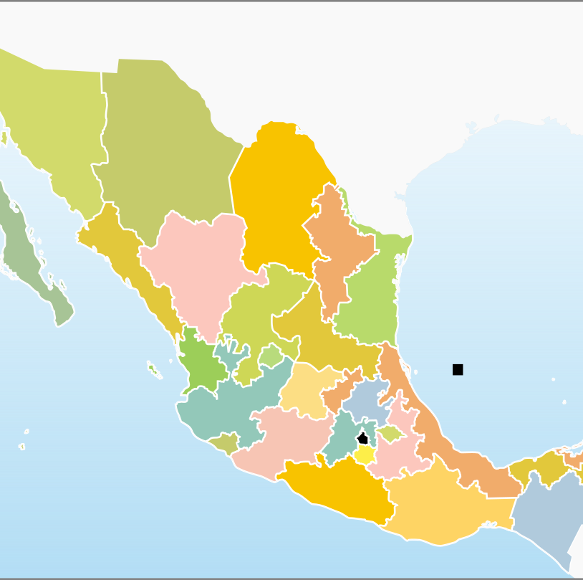

Evaluación externa, estandarizada
INTEGRA
Evaluación interna
Establece estándares para garantizar derecho a educación de calidad.
Permite identificar brechas entre el punto de llegada y el punto actual de cada escuela. NO es una “calificación”.
Hacia dónde caminar
Recupera información del contexto y procesos de la escuela.
Da seguimiento al desarrollo de aprendizajes de los alumnos para alcanzar el perfil de egreso y el estándar de calidad.
Qué camino seguir

Slide 12

Evaluación externa: identificar brechas

Slide 13

Evaluación interna: camino para llegar

Slide 14
En qué consiste la propuesta
Propósito: fortalecer la autonomía de gestión escolar a través del desarrollo de capacidades para integrar y utilizar los resultados de evaluaciones y la información disponible en la escuela.
Resultados de evaluaciones externas
Resultados de autoevaluación de la escuela
Elaboración de la Ruta de Mejora Escolar
Seguimiento en sesiones de Consejo Técnico Escolar

Slide 15

Crecer vs. Resolver problemas
Focos rojos
Atacar problemas
REACTIVO
Analizar causas
Fortalecer procesos
PROACTIVO

Slide 16


Mirada institucional y de generación

Slide 17
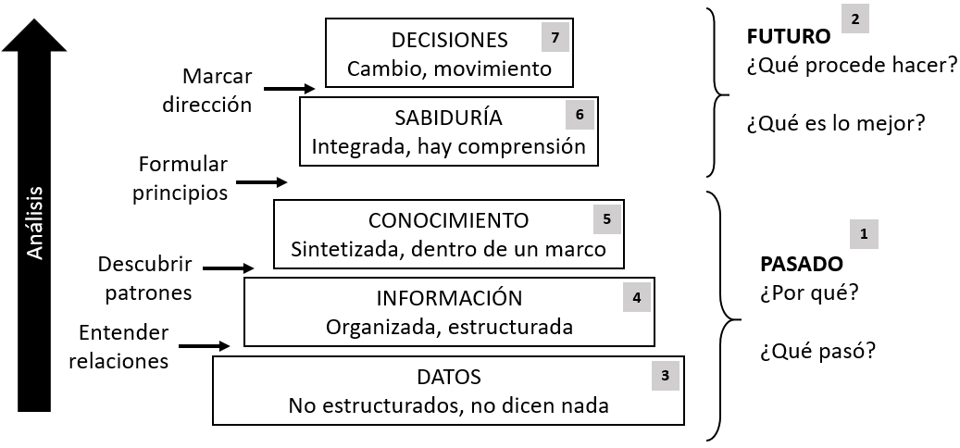
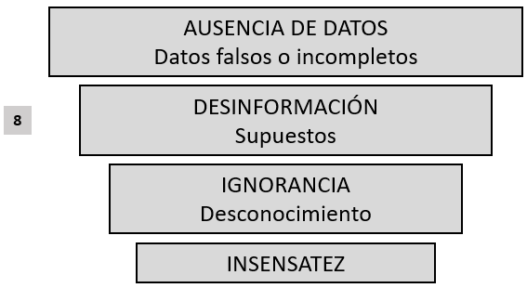
Datos-Información-Conocimiento-Sabiduría
Fuente: Adaptado de Ackoff (2005), Belliger (2004) y IoT Company AGT

Slide 18
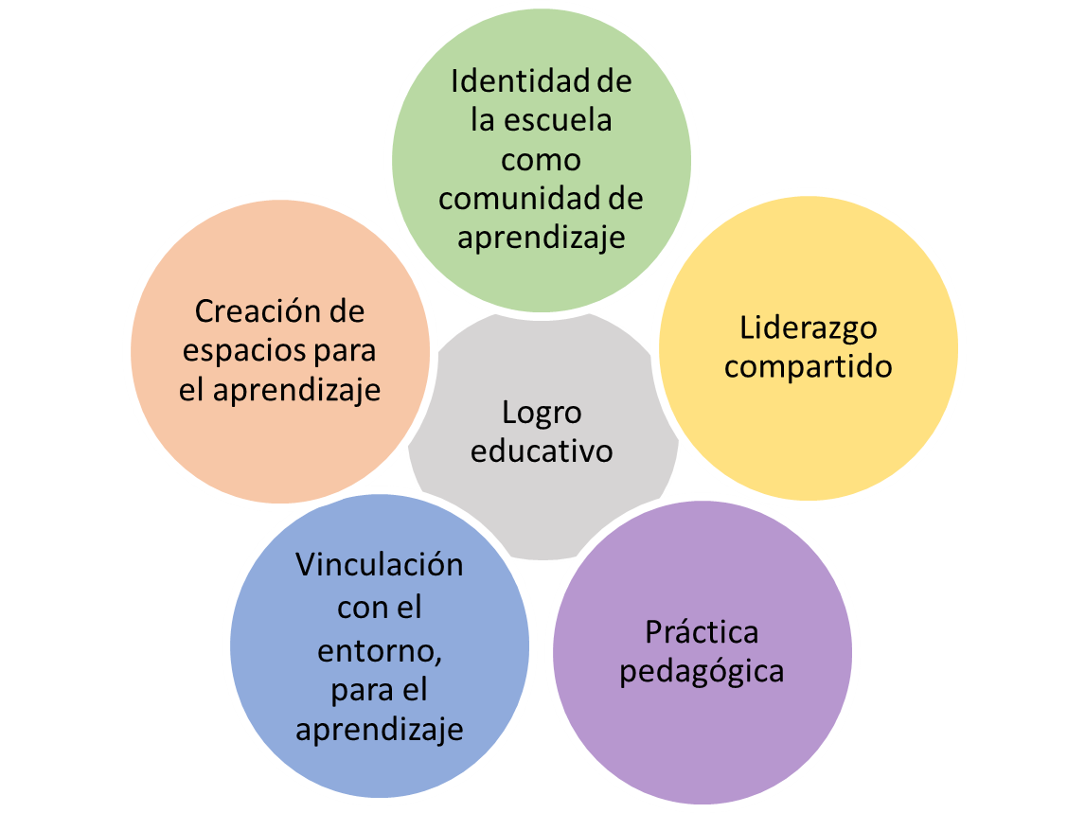
Dimensiones para la autoevaluación de la escuela
Las escuelas recaban información y visibilizan las relaciones entre el logro educativo y el contexto y condiciones para el aprendizaje de la escuela.
Resultado: Trabajo contextualizado en las escuelas de acuerdo a sus necesidades específicas, con enfoque de mejora continua.

Slide 19
¡Gracias!
autoevaluacion@inee.edu.mx

